Slide 1

Produktpräsentation
LM
Hubmodul

Slide 2
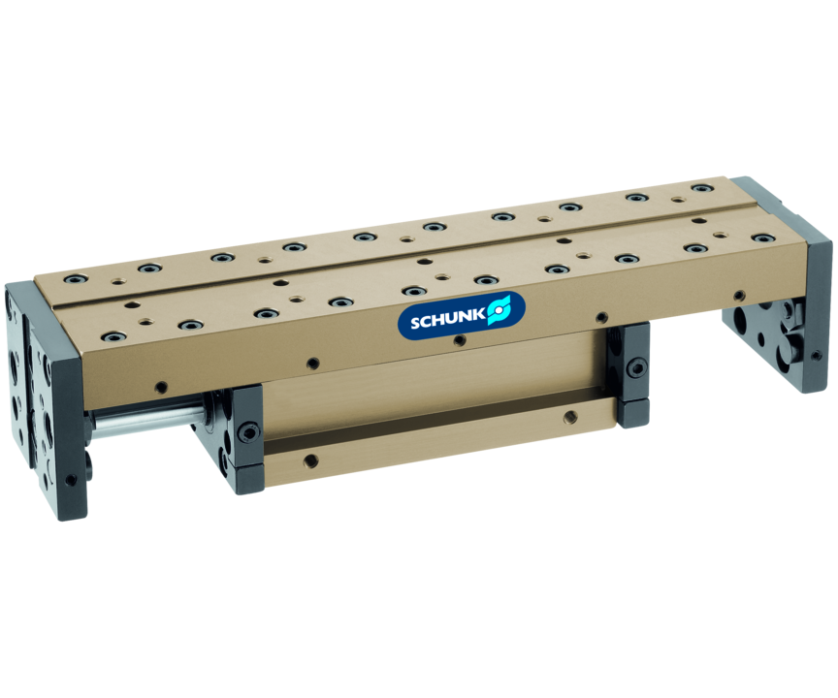
Hubmodul
Linearmodul mit Pneumatikantrieb und spielfrei vorgespannten Kreuzrollen, in Prismenschienen geführt
Das pneumatische Linearmodul mit den vielfältigsten Einsatzmöglichkeiten für die Montageautomation.
52 Hubvarianten mit bis zu 450 mm Nutzhub

Slide 3

Zuverlässig. Präzise. Modular.

Slide 4
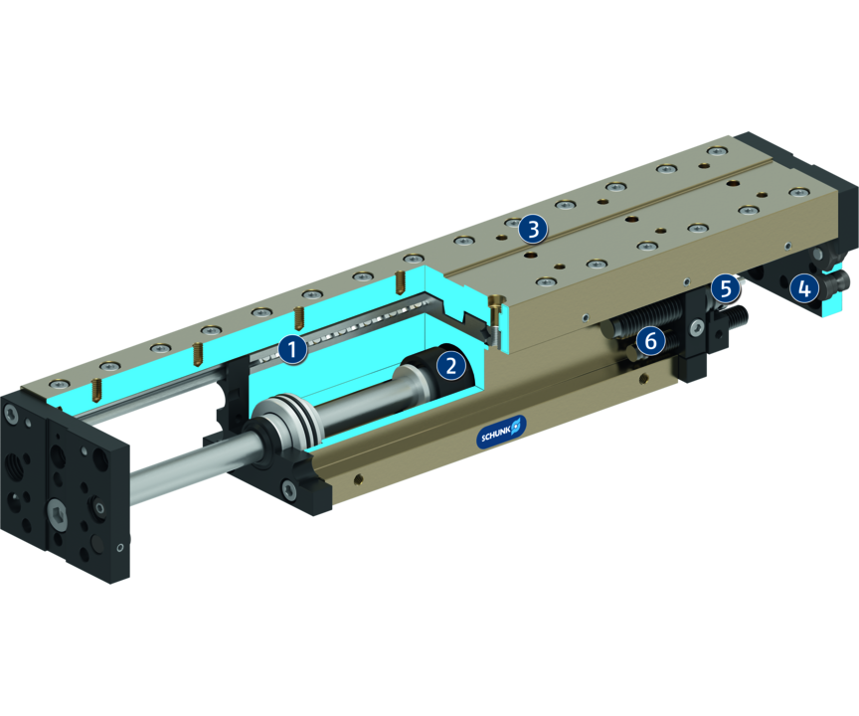
Funktionsprinzip
Funktionsbeschreibung
Der Schlitten wird mit vorgespannten Kreuzrollen am Grundkörper geführt und über einen in den Grundkörper integrierten, doppelt wirkenden pneumatischen Zylinder angetrieben.
1
Kreuzrollenführung
2
Antrieb
3
Baukastenlochbild
4
Dämpfungseinstellung
5
Endlageneinstellbarkeit
6
Sensorik

Slide 5
Vorteile – Ihr Nutzen
Geschlossene Schlittenkonstruktion für hohe Steifigkeit
Stoßdämpfer und Näherungsschalter integriert in die Projektionsflächen für vibrationsfreie Bewegungen und Endlagenabfrage
Kompakte Baumaße für minimierte Störkonturen des Gesamtsystems
Vorgespannte Kreuzrollenführungen dadurch absolut spielfrei
Hohe Tragzahlen in allen Lastrichtungen
Mehrere Zwischenpositionen möglich für maximale Flexibilität in der Anwendung
Standardisierte Befestigungsbohrungen für vielfältige Kombinationen mit anderen Bausteinen aus dem Montagebaukasten
Absenksperre durch Klemmpatrone realisiert für Sicherheit bei Notstopps

Slide 6
Technische Daten
Technische Daten Übersicht
Baugröße | Hub | Kraft ausfahren | Kraft einfahren | Eigenmasse
 | [mm] | [N] | [N] | [kg]
25 | 25 .. 59 | 67 | 50 | 0.44 .. 0.6
50 | 13 .. 100 | 120 | 103 | 0.88 .. 1.45
100 | 25 .. 225 | 294 | 226 | 1.9 .. 4.78
200 | 25 .. 350 | 482 | 415 | 3.9 .. 10.59
300 | 25 .. 450 | 753 | 633 | 4.85 .. 15.81

